Slide 1

Trabajo Final
Plataforma de mensajería móvil
Juan Manuel Mougan

Slide 2
Agenda
Conceptos iniciales
Análisis funcional
Demo

Slide 3
Introducción
1
Resumen, objetivo, alcance

Slide 4
Resumen
Prototipo de una plataforma de mensajería móvil
Busca mejorar la comunicación entre docentes y alumnos de la facultad
Motivado por la falta de un medio de comunicación eficiente de noticias a los alumnos frente a imprevistos

Slide 5
“Desarrollar una plataforma de mensajería, basada en notificaciones de tipo push, para facilitar la comunicación entre profesores y alumnos, evitando los inconvenientes que presentan otro tipo de canales más tradicionales”

Slide 6
Notificaciones push
Permiten recibir avisos aunque los usuarios no estén utilizando de manera activa la aplicación
Cuando el dispositivo recibe una notificación, ésta proporciona acciones predeterminadas definidas por la aplicación

Slide 7
Notificaciones push
Pueden ser enviadas a todos los usuarios de la aplicación, o bien a un determinado subconjunto de ellos (multicast)
Para implementar el envío se utilizó un servicio externo: Google Cloud Messaging (GCM)

Slide 8
Alcance
Una aplicación Android nativa, que permita a los alumnos registrarse en el servidor web central (backend), y recibir aquellos mensajes de su interés
Un backend web, que gestione los datos de los alumnos y diseñe reglas de envío
Una segunda aplicación Android nativa, que permita a los profesores enviar notificaciones a aquellos alumnos que estén suscritos a listas de su incumbencia

Slide 9
Aspectos metodológicos
2
Kanban, Trello, track board

Slide 10
Aspectos metodológicos
Kanban como “metodología” de trabajo
“Equipo” de un sólo desarrollador
Tutor del trabajo final como Product Owner, ya que tiene una visión general del proyecto
Proveyó una dirección del trabajo, y ayudó a priorizar las tareas a realizar

Slide 11
Kanban
Trabajo
Flujo continuo, no hay sprints
Track board
Las tareas y user stories se muestran en una pizarra (track board)
Columnas
La pizarra puede tener cualquier cantidad de columnas, que muestran el estado de cada tarea: Backlog, planeada, en desarrollo, lista para testear, hecha

Slide 12
Kanban
Cortes
Se pueden agregar “cortes” transversales a las columnas, por ejemplo, para separar tareas por su prioridad
Límites
Se define un límite de tareas por columna

Slide 13
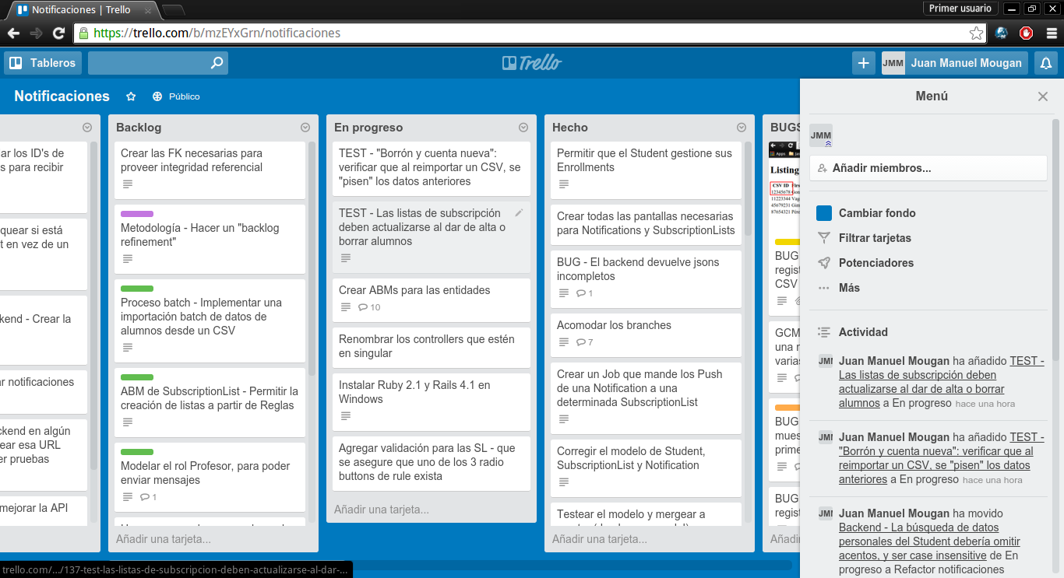
Board
https://trello.com/b/mzEYxGrn/notificaciones

Slide 14
Análisis funcional
3
User stories, stakeholders, workflows de cada uno

Slide 15
¿Qué son las user stories?
Expresan los requerimientos del proyecto a muy alto nivel
Cubren
Rol de los usuarios en el sistema
Sus necesidades
Y los beneficios de implementar la solución
Similares a Casos de Uso o Escenarios, pero:
Mucho mas cortas, no describen interfaces ni flujos

Slide 16
User stories
A continuación se muestran las user stories del proyecto

Slide 17
Como un usuario de la Secretaría de la facultad, necesito poder procesar un archivo CSV provisto, para ingresar al sistema datos de los Alumnos y sus Inscripciones a Materias.

Slide 18
Como un usuario de la Secretaría de la facultad, deseo poder crear reglas de envío de mensajes a los Alumnos, en base a ciertos criterios preestablecidos.

Slide 19
Como un profesor de la facultad, quiero poder enviar mensajes a aquellas listas de envío de mi interés, utilizando mi propio dispositivo móvil.

Slide 20
Como un alumno de la facultad, deseo poder recibir mensajes de mi interés en mi dispositivo móvil.

Slide 21
Stakeholders del proyecto
Alumnos
Recibir mensajes de su interés, enviados por los profesores
Profesores
Interesados en enviar dichos avisos, de manera sencilla y efectiva
Secretaría
Administrar información de interés para la facultad, y eventualmente también enviar mensajes

Slide 22
Arquitectura
4
Componentes, tecnologías, herramientas utilizadas

Slide 23
Componentes de la aplicación
EnviarNotificaciones
Aplicación Android nativa, para ser utilizada por los profesores para enviar mensajes
Backend
Aplicación web que permite gestionar datos de alumnos y listas de entrega. Expone una API REST, consumida por las dos aplicaciones
Notificaciones
Aplicación Android nativa, para recibir mensajes
La entrega de mensajes se realiza a través del servicio GCM, provisto por Google

Slide 24
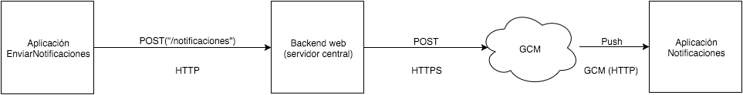
Arquitectura de la solución
El diagrama muestra la interacción de las tres aplicaciones

Slide 25


Lista de tecnologías utilizadas
Para las aplicaciones móviles:
Android SDK, Java
Para el backend web:
Ruby on Rails, Twitter Bootstrap

Slide 26
Google Cloud Messaging
Permite enviar y recibir información desde un servidor a los dispositivos de los usuarios
Encola y entrega los mensajes a los clientes, de manera transparente
Los pasos 1 y 2 del siguiente gráfico se ejecutan al instalar la aplicación, mientras que 3, 4 y 5 se ejecutan al enviar una Notificación

Slide 27
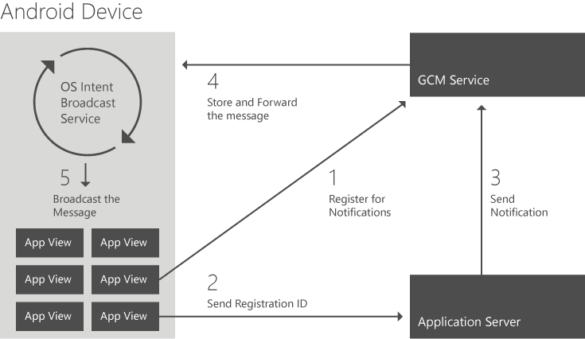
Pasos GCM

Slide 28
API REST
Para las Notificaciones:
Servicio POST para enviar una Notificación
Para las Listas de Subscripción:
Servicio GET para obtener todas las listas
Para los Alumnos:
Servicio POST para registrar un nuevo alumno
Servicio GET para filtrar una lista de alumnos
Servicio PUT que permite actualizar un alumno, recibiendo como parámetro su id

Slide 29
Proceso de importación de datos
Los datos de carreras, materias y alumnos deben estar precargados en el sistema
Los dos primeros se insertan vía scripts Ruby/SQL
Para los Alumnos, se creó un proceso aparte, que interpreta un archivo CSV, e inserta cada alumno con sus cursadas

Slide 30
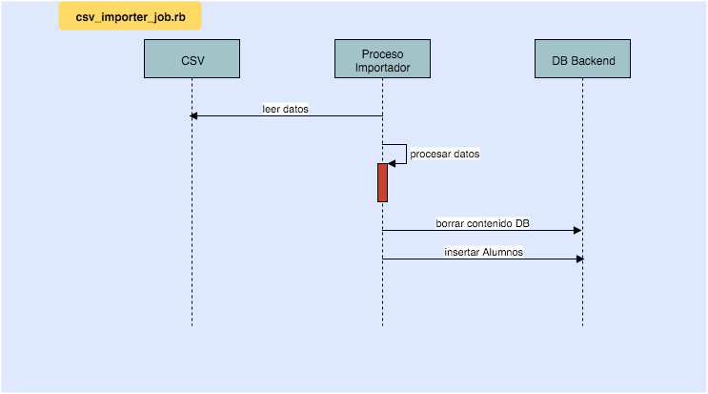
Importación de datos

Slide 31
Herramientas utilizadas
Trello
Para gestión del proyecto
Android Studio
IDE para Android, incluye un emulador
Genymotion
Reemplazo del emulador stock, permite instalar Google Play Services, para poder recibir notificaciones push
Sublime Text
Editor de texto, utilizado para la parte web de la plataforma
SQLiteStudio
Administrador de bases de datos para SQLite 3, utilizada tanto por Rails como Android
Git
VCS utilizado, También Github como repositorio online para el código fuente del proyecto

Slide 32
Demo
5
Prueba integral de la plataforma

Slide 33
Demo: importación de CSV
Ver en http://localhost:3000/students que no hay Alumnos cargados
Navegar a http://localhost:3000/csv_importer
Importar el archivo input.csv
Ver en http://localhost:3000/students que los Alumnos presentes en el archivo CSV fueron cargados
Navegar a las Cursadas de los Alumnos, y verificar que coinciden con los datos del CSV

Slide 34
Demo: ABM de Alumnos
Navegar a http://localhost:3000/students
Agregar un Alumno
Agregar una o más Cursadas al nuevo Alumno
Probar la edición y borrado de Alumnos

Slide 35
Demo: ABM de Listas de Entrega
Navegar a http://localhost:3000/subscriptionlists
Agregar una Lista de Entrega por Carrera
Ver que los Alumnos de la lista sean los correctos
Repetir el proceso para Listas por Materia

Slide 36
Demo: importación de CSV
Mostrar en http://localhost:3000/students la lista de Alumnos cargados
Navegar a http://localhost:3000/csv_importer
Importar el archivo input.csv
Ver en http://localhost:3000/students que los Alumnos presentes en el archivo CSV fueron cargados
Navegar a las Cursadas de los Alumnos, y verificar que coinciden con los datos del CSV
Ver que las Listas de Entrega contienen a los nuevos Alumnos

Slide 37
Demo: Registro del Alumno
Instalar la aplicación Notificaciones
Completar los datos personales. El Alumno debe estar previamente creado en el backend
Verificar que los datos del Alumno hayan sido verificados, y el ID de GCM haya sido actualizado correctamente
Debe decir “SI” en “Usa GCM?”

Slide 38
Demo: Envío de Notificaciones
Instalar la aplicación EnviarNotificaciones
Enviar un mensaje a alguna Lista a la que esté suscrito algún alumno que haya instalado la aplicación Notificaciones
Verificar que los mensajes lleguen correctamente
También se puede probar enviar un mensaje desde el backend
Verificar que los mensajes no llegan a Alumnos que no estén en la Lista

Slide 39
Conclusiones
6
Ventajas de la plataforma, posibles mejoras

Slide 40
Ventajas
Comunicación más directa entre profesores y alumnos, gracias a las notificaciones push
Se evitan las cadenas de emails, el intercambio de números de celular, etc.
Comunicación transparente a los datos personales de profesores y alumnos
El servicio utilizado para la comunicación (Google Cloud Messaging) garantiza la entrega eventual de los mensajes

Slide 41
Mejoras a futuro
Migrar Notificaciones a otros sistemas operativos móviles. Por ej, iOS, Windows
Se puede migrar EnviarNotificaciones a pedido de los profesores
Implementar una suite de test automáticos, para facilitar la detección de errores de regresión
Eventualmente, utilizar Integración Continua

Slide 42
Mejoras a futuro
Implementar algún mecanismo de seguridad, para asegurarse que el alumno realmente sea quien dice ser
Por ejemplo, generar un hash para cada alumno, y entregárselo impreso en Secretaría
Pedirle ese código junto con los demás datos personales

Slide 43
¡Gracias!
¿Preguntas?
Información sobre el proyecto en
Github
juanmougan@gmail.com

Slide 44
Android project
Place your screenshot here
Show and explain your web, app or software projects using these gadget templates.

Slide 45
Desktop project
Place your screenshot here
Show and explain your web, app or software projects using these gadget templates.

Slide 46
SlidesCarnival icons are editable shapes.
This means that you can:
Resize them without losing quality.
Change line color, width and style.
Isn’t that nice? :)
Examples:

